Slide 1
近期能源之星检测要求变化
-----2015年9月

Slide 2
2015年9月，随着一批新版产品标准的实施，EPA更新了《能源之星检测方法列表》。具体变更内容请见以下幻灯片。

Slide 3
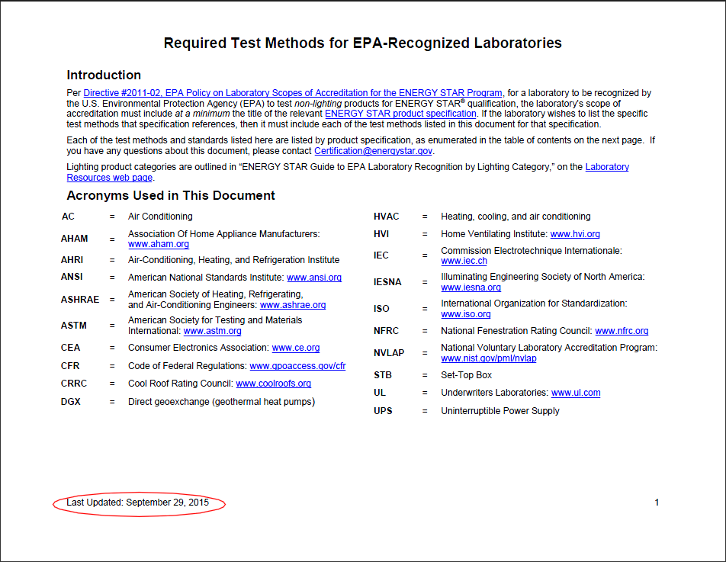
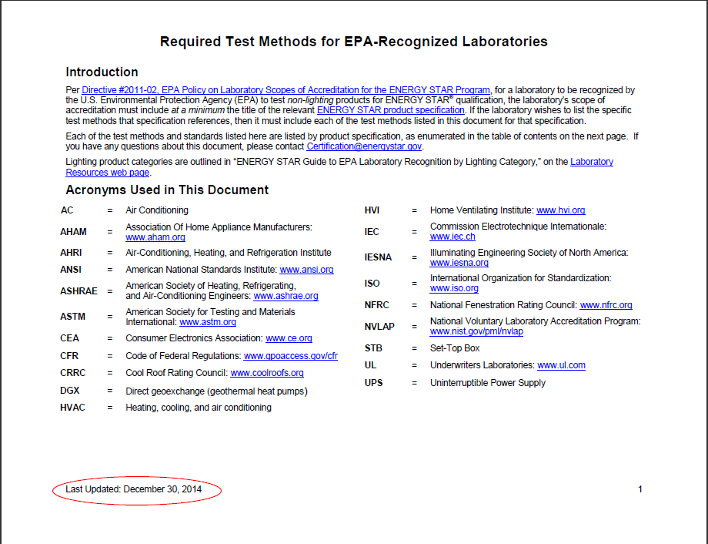

Slide 4
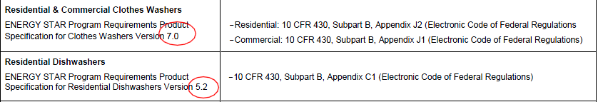
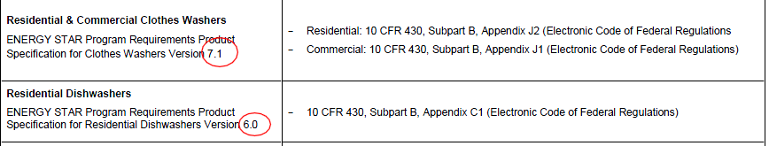
2014年10月版
P3
2015年9月版
P3

Slide 5

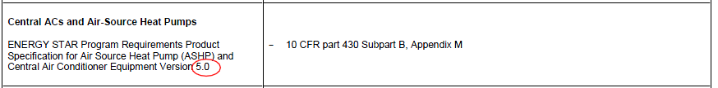
2014年10月版
P4
2015年9月版
P4

Slide 6
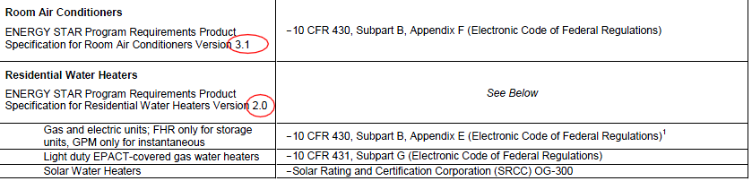
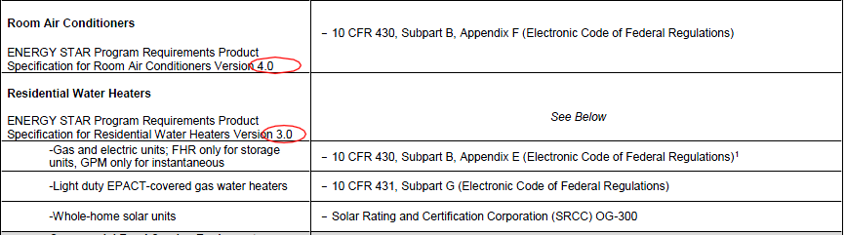
2014年10月版
P5
2015年9月版
P6

Slide 7
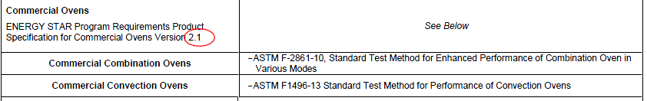
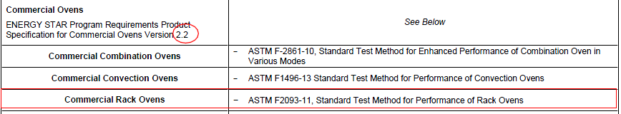
2014年10月版
P7
2015年9月版
P7
2015年9月版
P8 新增

Slide 8
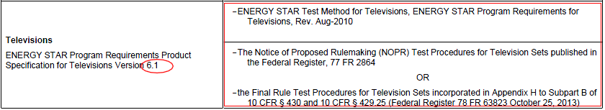
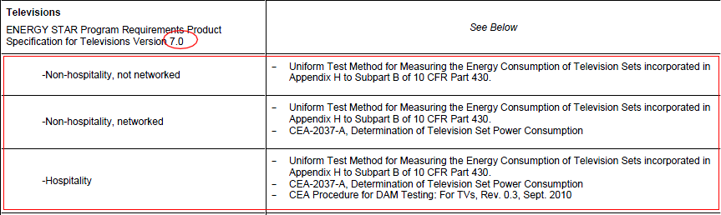
2014年10月版
P8
2015年9月版
P9

Slide 9

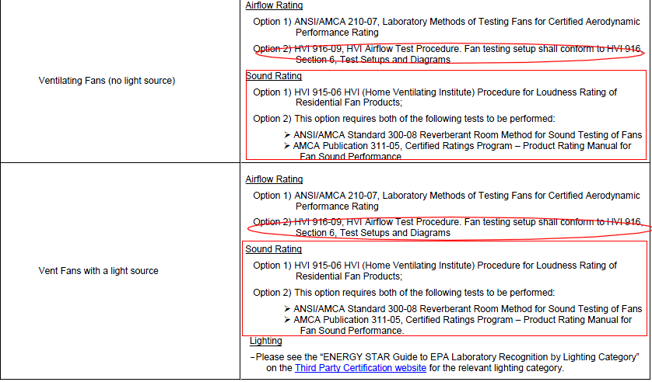
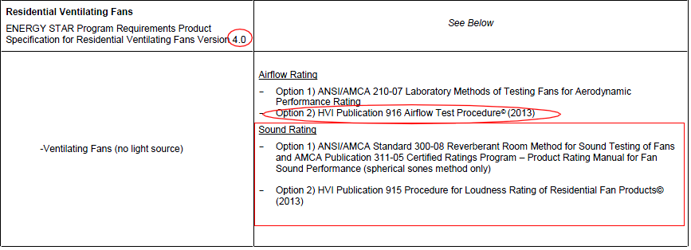
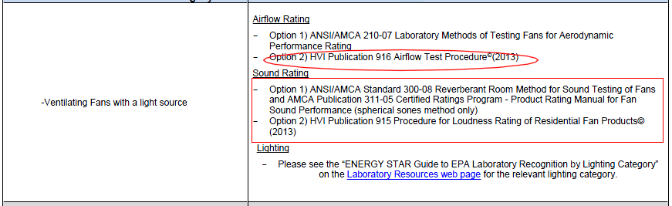
2014年10月版
P10-P11
2015年9月版
P9-P10

Slide 10
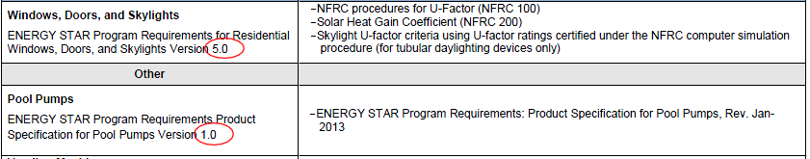
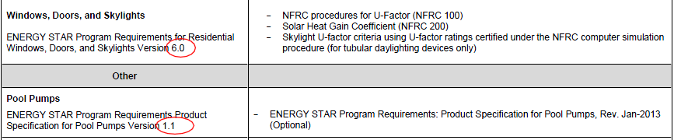
2014年10月版
P12
2015年9月版
P12
2015年9月版
P12 新增

Slide 11
2015年6月，EPA更新了《能源之星灯具实验室认可指南》。删除了“High Intensity Discharge Luminaires”及“Halogen Luminaires”相关内容。 其他变更内容请见以下幻灯片。

Slide 12
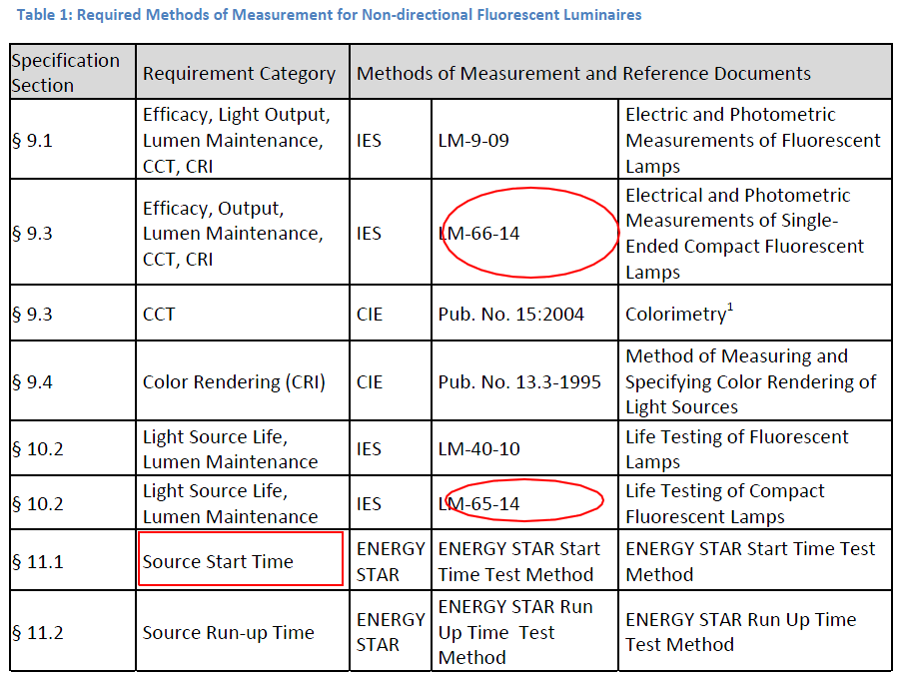
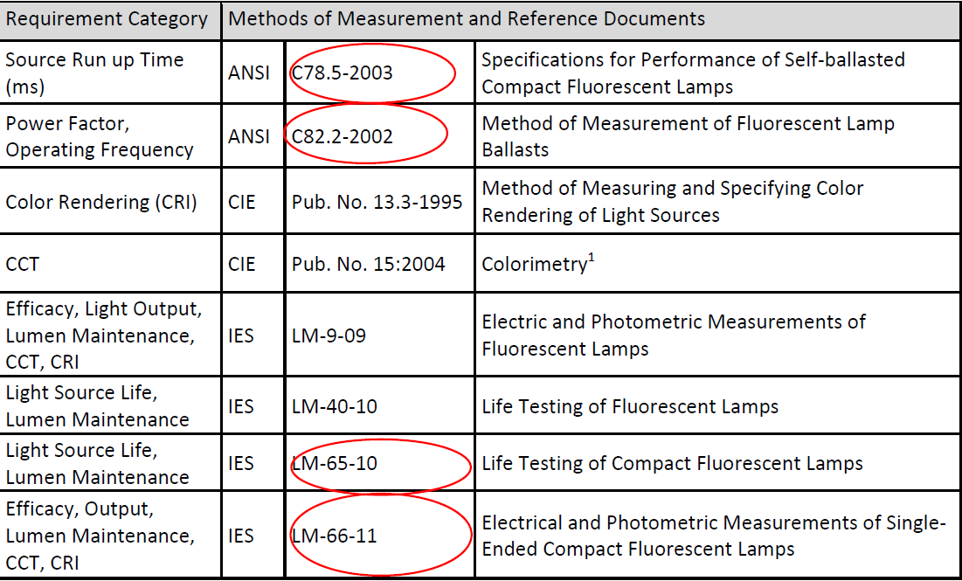
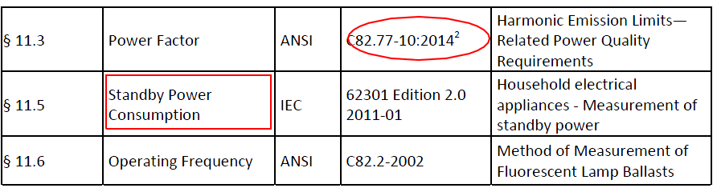
旧版
2015年6月版
P6
旧版P7
2015年6月版
P7
新增
新增

Slide 13
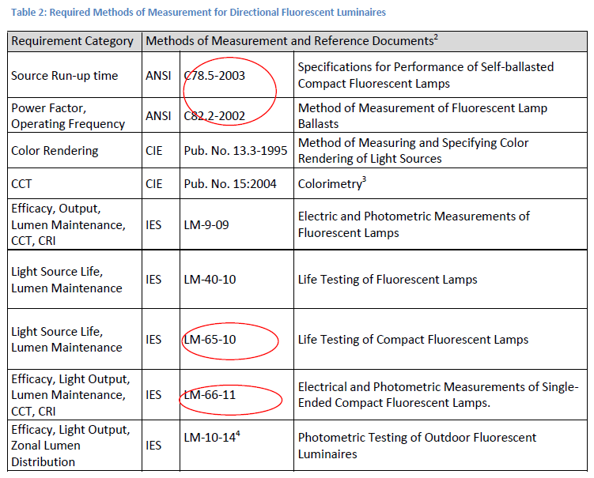
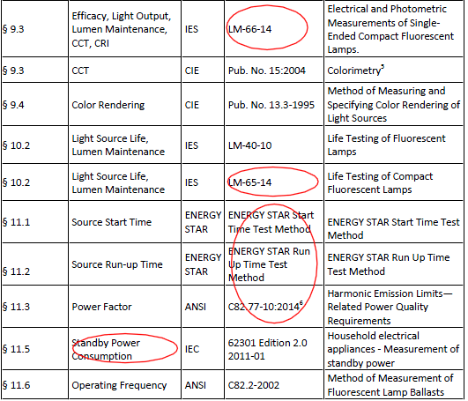
旧版P8-P9
新增
2015年6月版
P9
新增

Slide 14
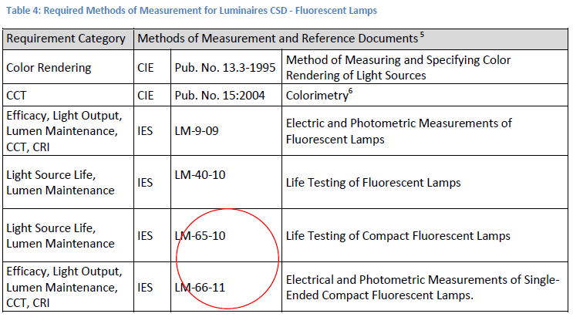
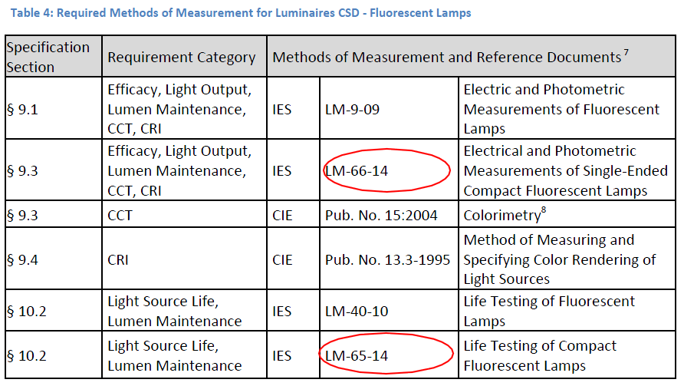
旧版 P10
2015年6月版
P10

Slide 15
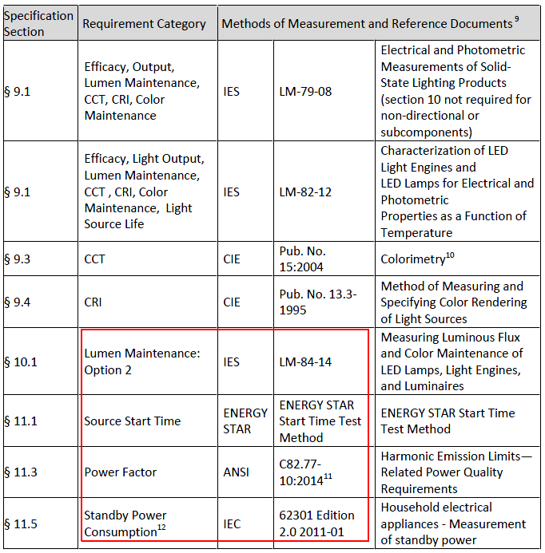
2015年6月版
P11
新增

Slide 16
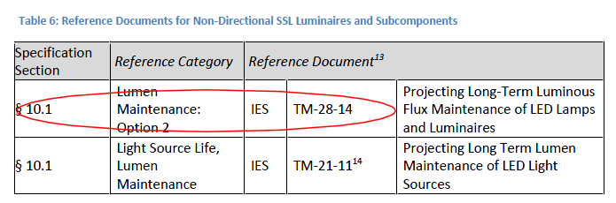
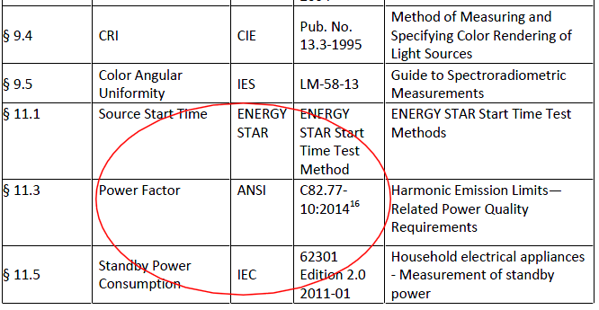
2015年6月版
P12
新增
2015年6月版
P13
新增

Slide 17
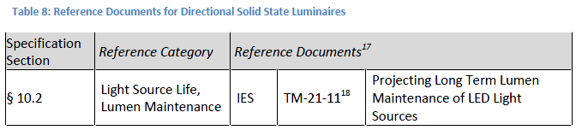
2015年6月版P13
删除对Power Factor 标准的引用

Slide 18
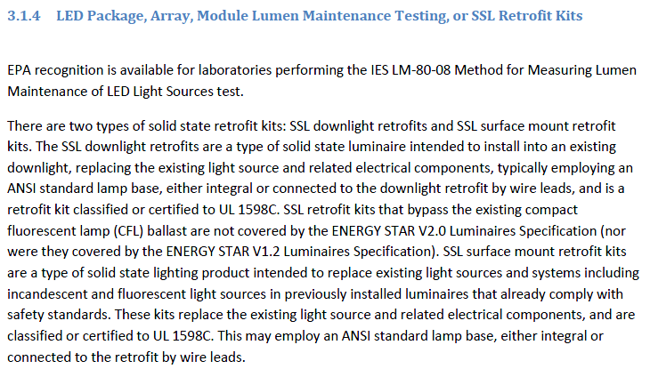
新增P14

Slide 19
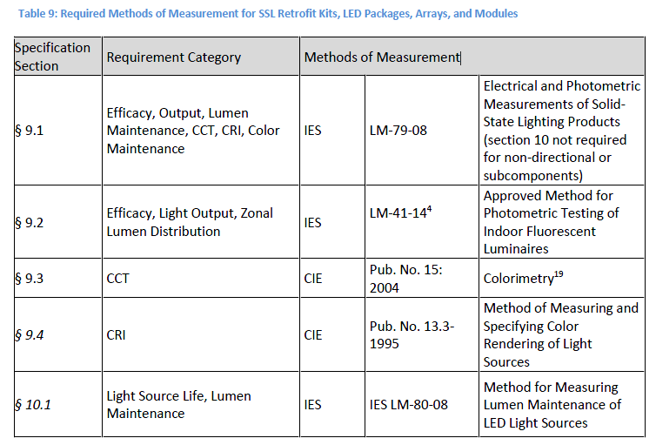
新增P14

Slide 20
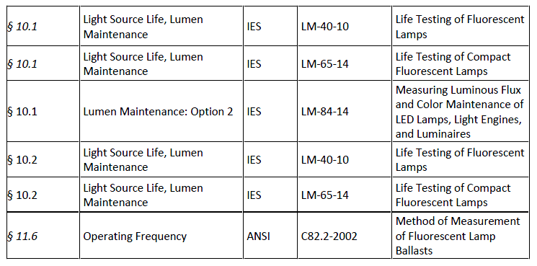
新增P15

Slide 21
THANKS!

